Slide 1

创新实践期末汇报
——汇报人：靳宇

Slide 2
目录
01. 短期任务及成果
02. 当前任务

Slide 3
01
短期任务及成果

Slide 4

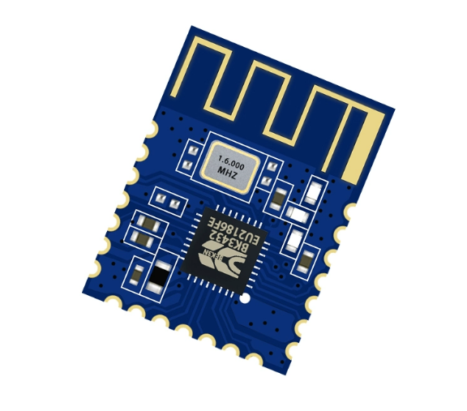


01：短期任务及成果
筛选蓝牙芯片
A
画封装
B
C
筛选浮漂
大肚漂可拆卸

Slide 5
02
当前任务

Slide 6
当前任务
1、下载pycharm、pytorch
2、试跑手写字体识别代码
3、学习GCN基础知识

Slide 7
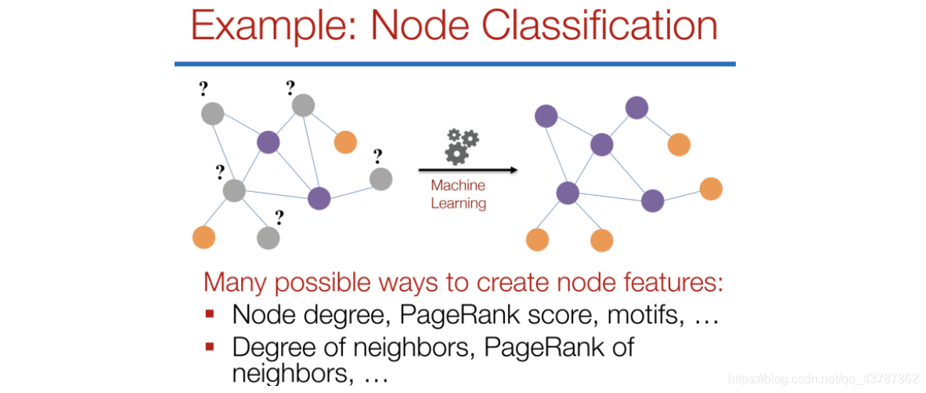
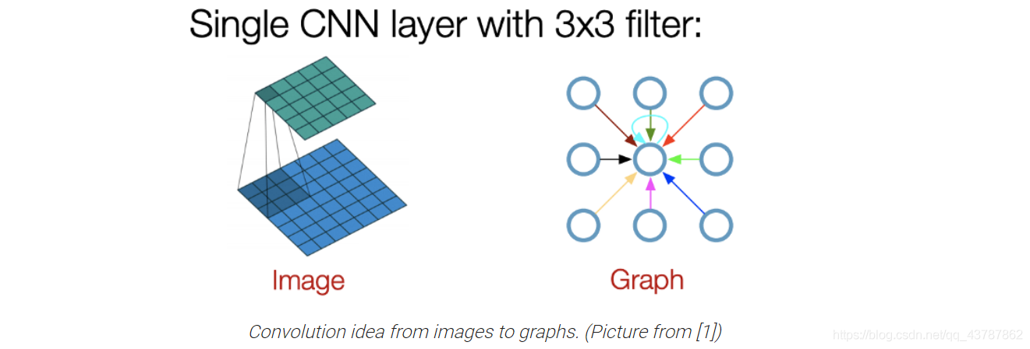
什么是GCN（图卷积网络）？
图数据常见任务类型：•
结点分类：给定一个结点，预测其类型。
链路预测：预测两个结点之间是否存在连接。
社区检测：确定具有紧密连接关系的结点簇。
网络相似度：衡量两个网络或子网络之间的相似性
图包含结点特征（结点的数据），图的结构（结点之间连接的方式），将结点的特征与结构的信息同时作为输入，然后让机器决定利用哪些信息的方法叫做机器学习
GCN是一种能够直接作用于图并且利用其结构信息的卷积神经网络。GCN思想是由图像领域迁移到图领域的。图像通常具有固定的结构，而图的结构却更加灵活、复杂。

Slide 8

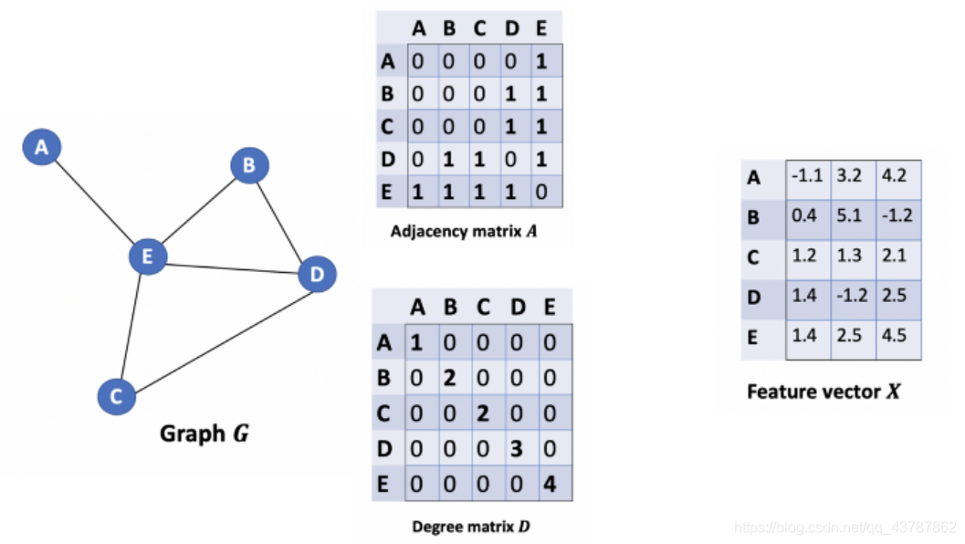
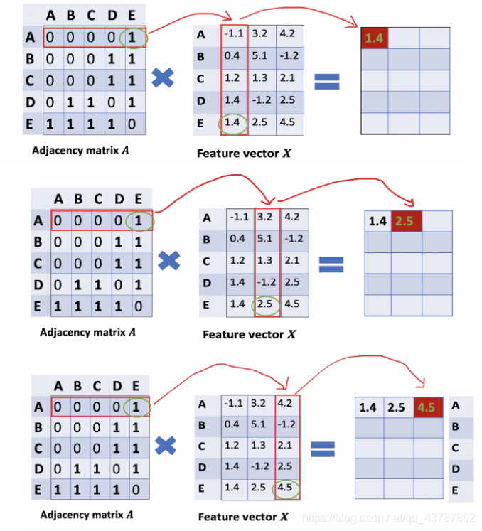
GCN数学原理
邻接矩阵的第一行，结点A连接着结点E。结果矩阵中的第一行是结点E的特征向量。类似地，结果矩阵中的第二行就是界定D与结点E的加和。通过这样一种处理，可以得到结点所有邻居的特征加和向量。

Slide 9
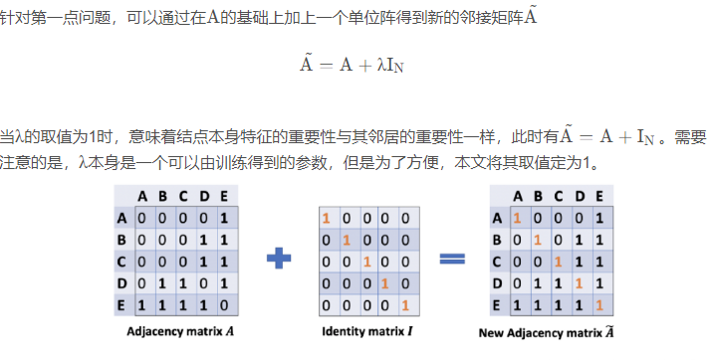
GCN数学原理
上述处理方式遗漏了所分析的结点本身的信息，比如，结果矩阵的第一行中未包含结点A的信息。
其次不能直接使用加和函数，当使用加和函数的时候，具有较大度值的结点会有很大的表示向量，而较低度的结点会有较小的聚合向量，可能会导致梯度爆炸或梯度消失的问题。此外，神经网络对于输入数据的标度是非常敏感的，需要将这些向量进行标准化以消除潜在的问题。

Slide 10
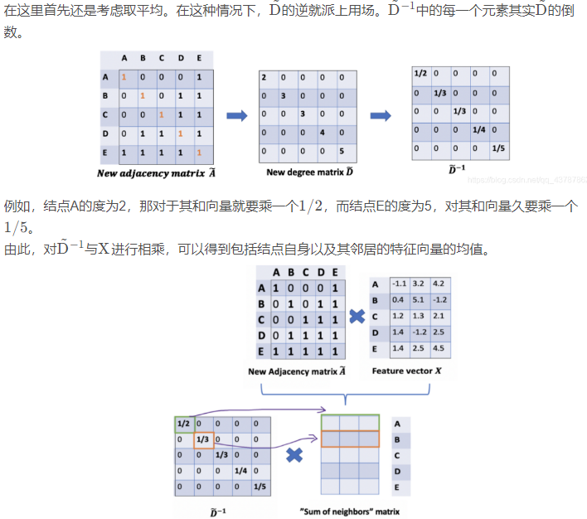
GCN数学原理
对于第二点问题，通常会给结果矩阵再乘上一个对角阵以实现矩阵的标准化。在这种情况下，对求和得到的特征向量取平均，或者根据结点的度去对和向量矩阵A ~ X 进行标准化。这里所需要用到的对角阵是一个与度矩阵D ~相关的矩阵。
现在这个问题变成如何标准化加和得到的向量
右图的方法是使用均值，还有一种处理方式是加权平均，所实现的效果是会给予那些具有低度的结点更大的权重从而降低高度结点的影响。这种加权平均的想法在于那些具有较低度的结点会对其邻居有较大的影响，而高度的结点会产生更小的影响因为他们的影响会被分散给很多的邻居结点。

Slide 11
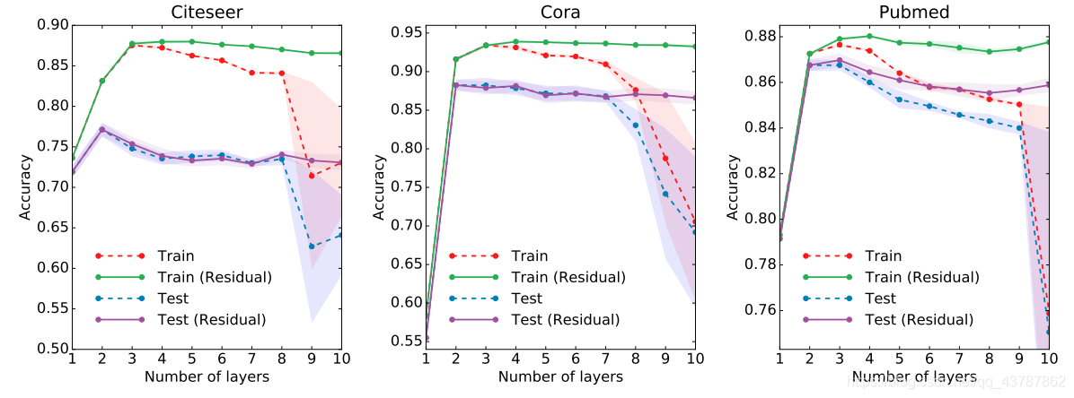
GCN网络层数
网络的层数代表着结点特征所能到达的最远距离。比如一层的GCN，每个结点只能得到其一阶邻居身上的信息。对于所有结点，信息获取的过程是独立、同时开展的。在一层GCN上再堆一层时，可以重复收集邻居信息的过程，并且收集到的邻居信息中已经包含这些邻居结点在上一个阶段所收集的信息。这就使得GCN的网络层数也就是每个结点的信息所能达到的maximum number of hops。
设定的层的数目取决于结点的信息在网络中传递多远的距离。通常不会需要结点的信息传播太远。经过6~7个hops，基本上可以使结点的信息传播到整个网络，因此聚合的意义并不大。

Slide 12
谢谢！

